Slide 1
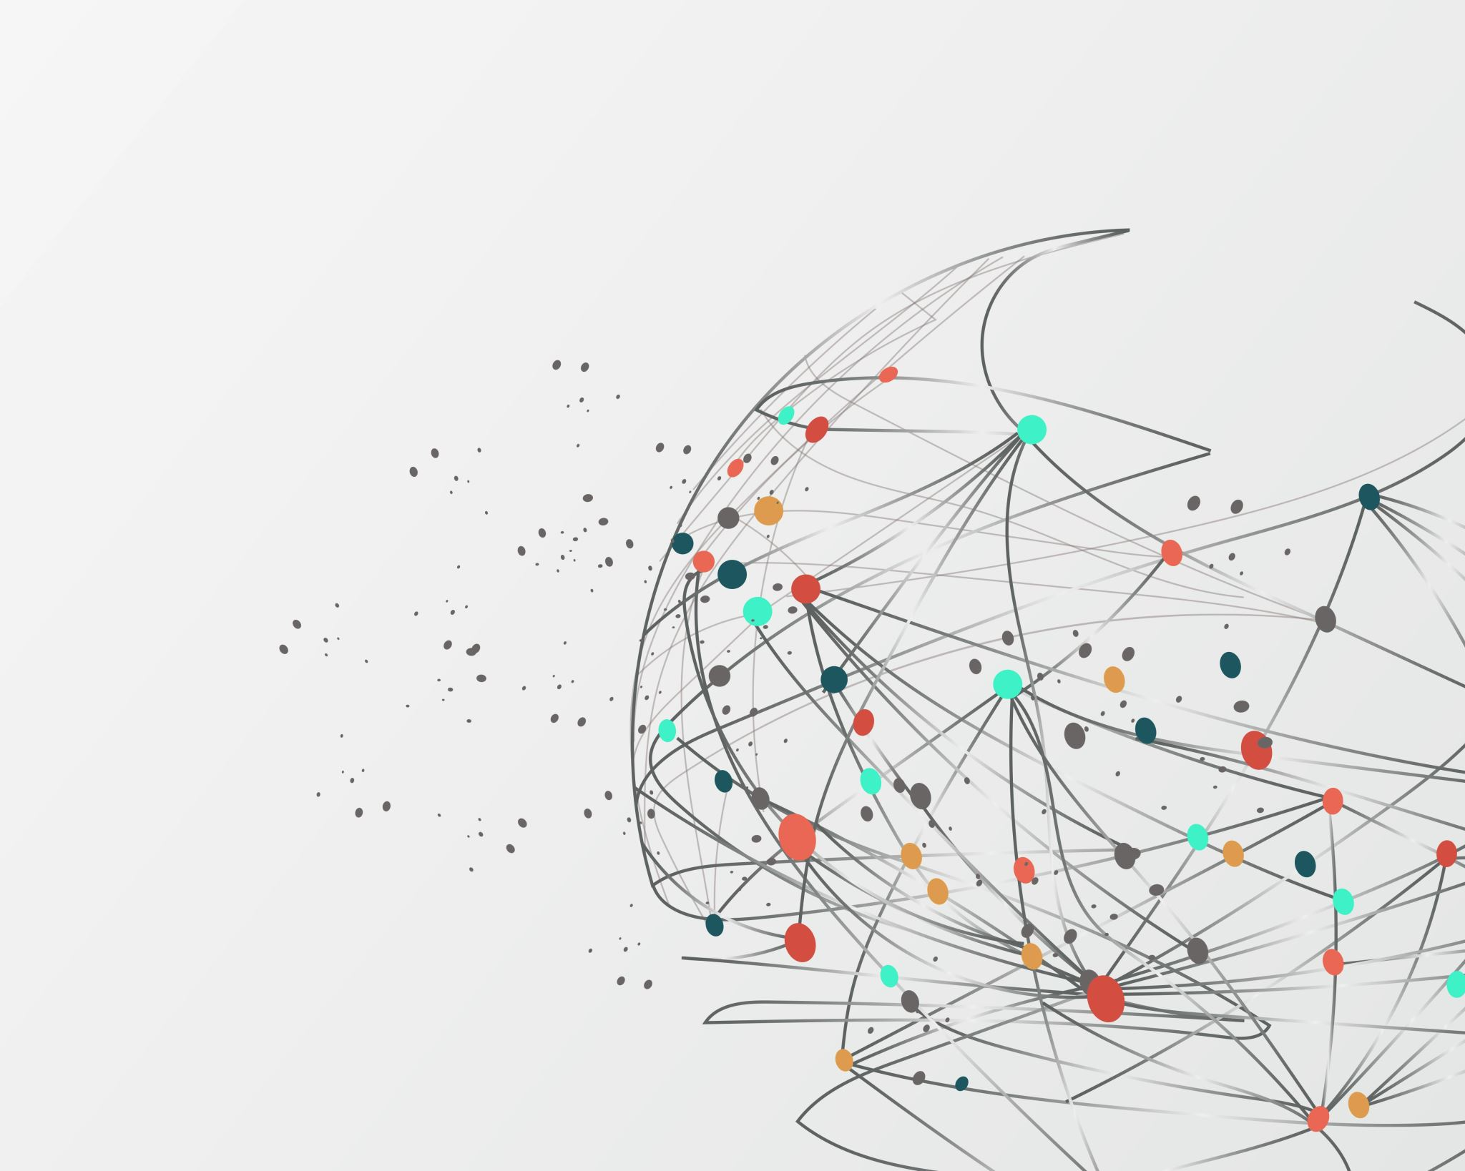
Paradigmas de la Inteligencia Artificial
-Meza López Jorge Gael
-Félix Avendaño Mateo

Slide 2
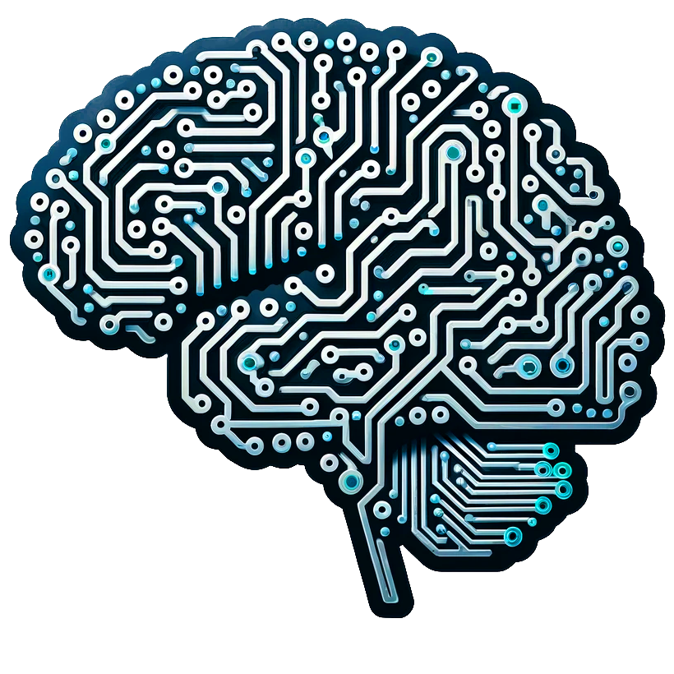
La inteligencia artificial ha evolucionado a lo largo de los años, adoptando distintos enfoques para imitar la inteligencia humana. Estos enfoques, conocidos como paradigmas de la IA, representan diferentes maneras de diseñar y desarrollar sistemas inteligentes, cada uno con sus propias metodologías, ventajas y limitaciones.

Slide 3
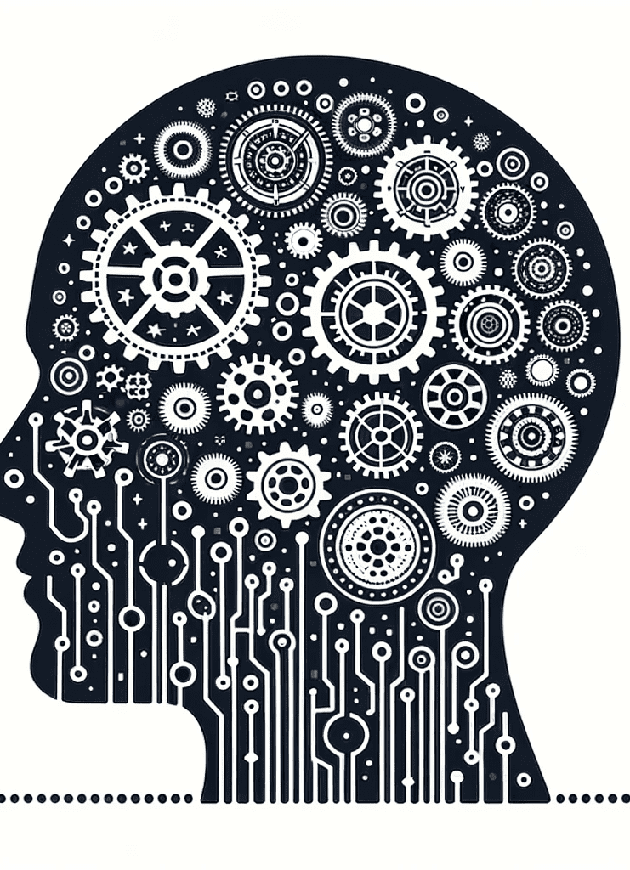
1. Enfoque Simbólico (Sistemas Expertos)
La inteligencia artificial (IA) simbólica es un subcampo de la IA que se centra en el procesamiento y la manipulación de símbolos o conceptos, en lugar de datos numéricos. El objetivo de la IA simbólica es construir sistemas inteligentes que puedan razonar y pensar como los humanos, representar y manipular el conocimiento y el razonamiento en función de reglas lógicas.

Slide 4

Aplicación
Los sistemas expertos son programas que imitan el razonamiento de un especialista en un dominio específico. En el ámbito médico, existen sistemas como MYCIN, que fue desarrollado en la década de 1970 para ayudar a los doctores a diagnosticar enfermedades infecciosas.

Slide 5

Ventajas y Desventajas
Algunas de las ventajas que podemos encontrar son las siguientes:
• Explicabilidad y Transparencia: Los sistemas basados en reglas ofrecen recomendaciones médicas con una lógica clara y justificable.
• Consistencia en el Diagnóstico: El modelo simbólico siempre sigue las mismas reglas para evaluar síntomas y enfermedades.
Como desventajas del uso de este paradigma en esta aplicación podemos tener:
• Conocimiento incompleto: la IA simbólica requiere un conocimiento completo y bien definido para funcionar correctamente.
• Dificultad para manejar información incierta o ambigua: la IA simbólica se basa en representaciones precisas e inequívocas del conocimiento, lo que limita su capacidad de razonar eficazmente con datos inciertos o ambiguos.

Slide 6
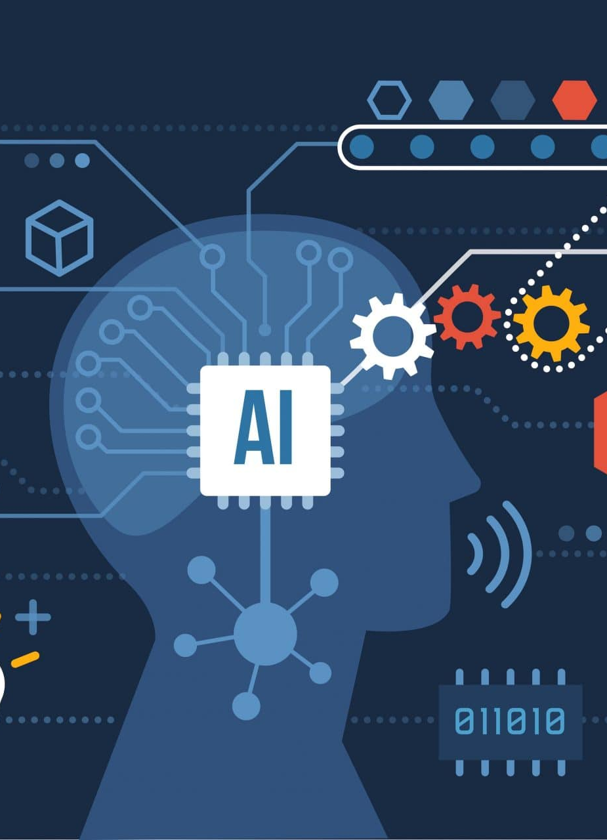
Aplicación
Otro ejemplo donde podría ser aplicado el enfoque simbólico es en un sistema de recomendación de productos. En una plataforma de comercio electrónico, un sistema de recomendación simbólico puede sugerir productos complementarios según reglas predefinidas.

Slide 7

Ventajas y Desventajas
Las ventajas que podemos encontrar al aplicar este enfoque en este sistema son las siguientes:
• Simplicidad y eficiencia: No requiere grandes volúmenes de datos ni modelos de
aprendizaje automático complejos.
• Explicabilidad: Puede justificar sus recomendaciones con base en reglas predefinidas.
• Fácil mantenimiento: La estructura de reglas permite modificar las recomendaciones sin necesidad de reentrenar un modelo.
Las desventajas que podrían presentarse al momento de aplicar este modelo serían las siguientes:
• Falta de personalización: No adapta las recomendaciones según el comportamiento o preferencias individuales del usuario.
• Dependencia de reglas manuales: La efectividad del sistema depende de la calidad y actualización constante de las reglas.
• Limitaciones en la adaptabilidad: No puede identificar nuevas tendencias de compra sin intervención manual.

Slide 8
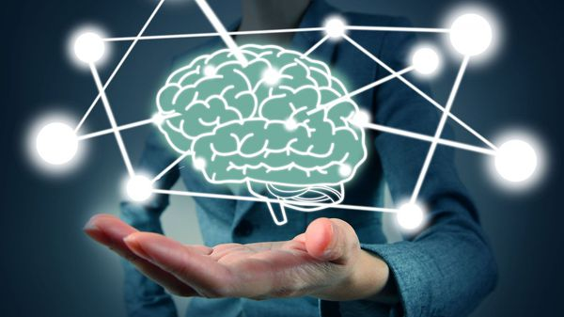
2. Enfoque conexionista
Se basa en redes neuronales artificiales inspiradas en el cerebro humano. Este enfoque es capaz de aprender de datos y adaptarse a nuevas situaciones. Se ha utilizado con éxito en aplicaciones como el reconocimiento de imágenes y el procesamiento del lenguaje natural. Sin embargo, puede ser difícil entender cómo funcionan las redes neuronales.

Slide 9
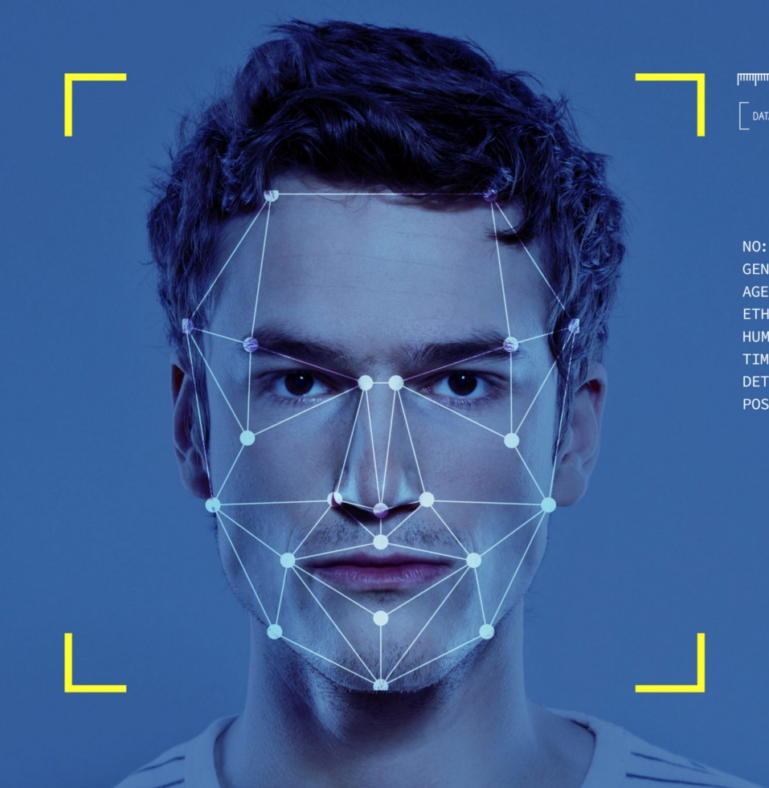
Aplicaciones
Las aplicaciones para este ejemplo en particular pueden ser muy amplios, es implementado en el desbloqueo de teléfonos inteligentes, sistemas de seguridad, software de redes sociales, entre otros ejemplos.

Slide 10
Ventajas y Desventajas
Las ventajas que podemos encontrar al aplicar este modelo en el ámbito de reconocimiento facial son los siguientes:
• Alta precisión: Las redes neuronales profundas pueden procesar grandes volúmenes de datos y aprender patrones complejos, mejorando su precisión con el tiempo.
• Adaptabilidad: El modelo puede reconocer rostros en diversas condiciones, como iluminación variable, ángulos distintos y expresiones faciales cambiantes.
• Automatización: Los modelos conexionistas procesan imágenes en milisegundos, permitiendo respuestas rápidas en aplicaciones de autenticación y vigilancia.
Como desventajas podemos encontrar los siguientes puntos:
• Requiere Grandes Volúmenes de Datos y Procesamiento: Para lograr alta precisión, el modelo necesita entrenarse con millones de imágenes, lo que implica un alto costo computacional y almacenamiento.
• Posible Sesgo en la Identificación: Si el modelo se entrena con datos no representativos, puede presentar sesgos y cometer errores.
• Problemas éticos: El reconocimiento facial plantea preocupaciones sobre el uso indebido de datos personales, vigilancia masiva y potenciales violaciones de la privacidad.

Slide 11
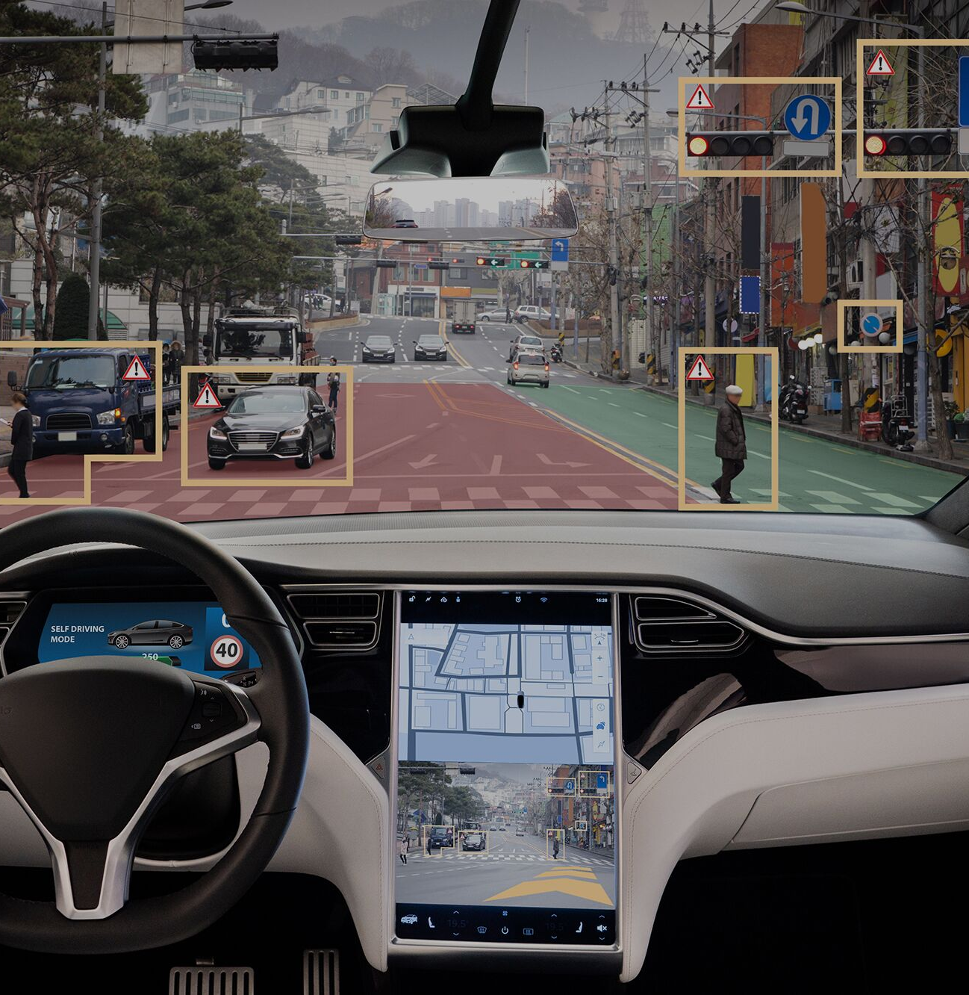
Aplicaciones
Otro ámbito en el que se puede aplicar este enfoque es en los vehículos autónomos. Los vehículos autónomos hacen uso de redes neuronales profundas y aprendizaje por refuerzo para interpretar el entorno y tomar decisiones en tiempo real. Como ejemplo podemos tomar la tecnología de los vehículos Tesla, la cual emplea redes neuronales para detectar señales de tránsito, peatones y otros vehículos. O también podemos tomar como ejemplo a las asistencias al conductor, como lo sería el sistema Super Cruise, las cuales emplean este enfoque para que el coche pueda moverse de manera parcialmente autónoma.

Slide 12
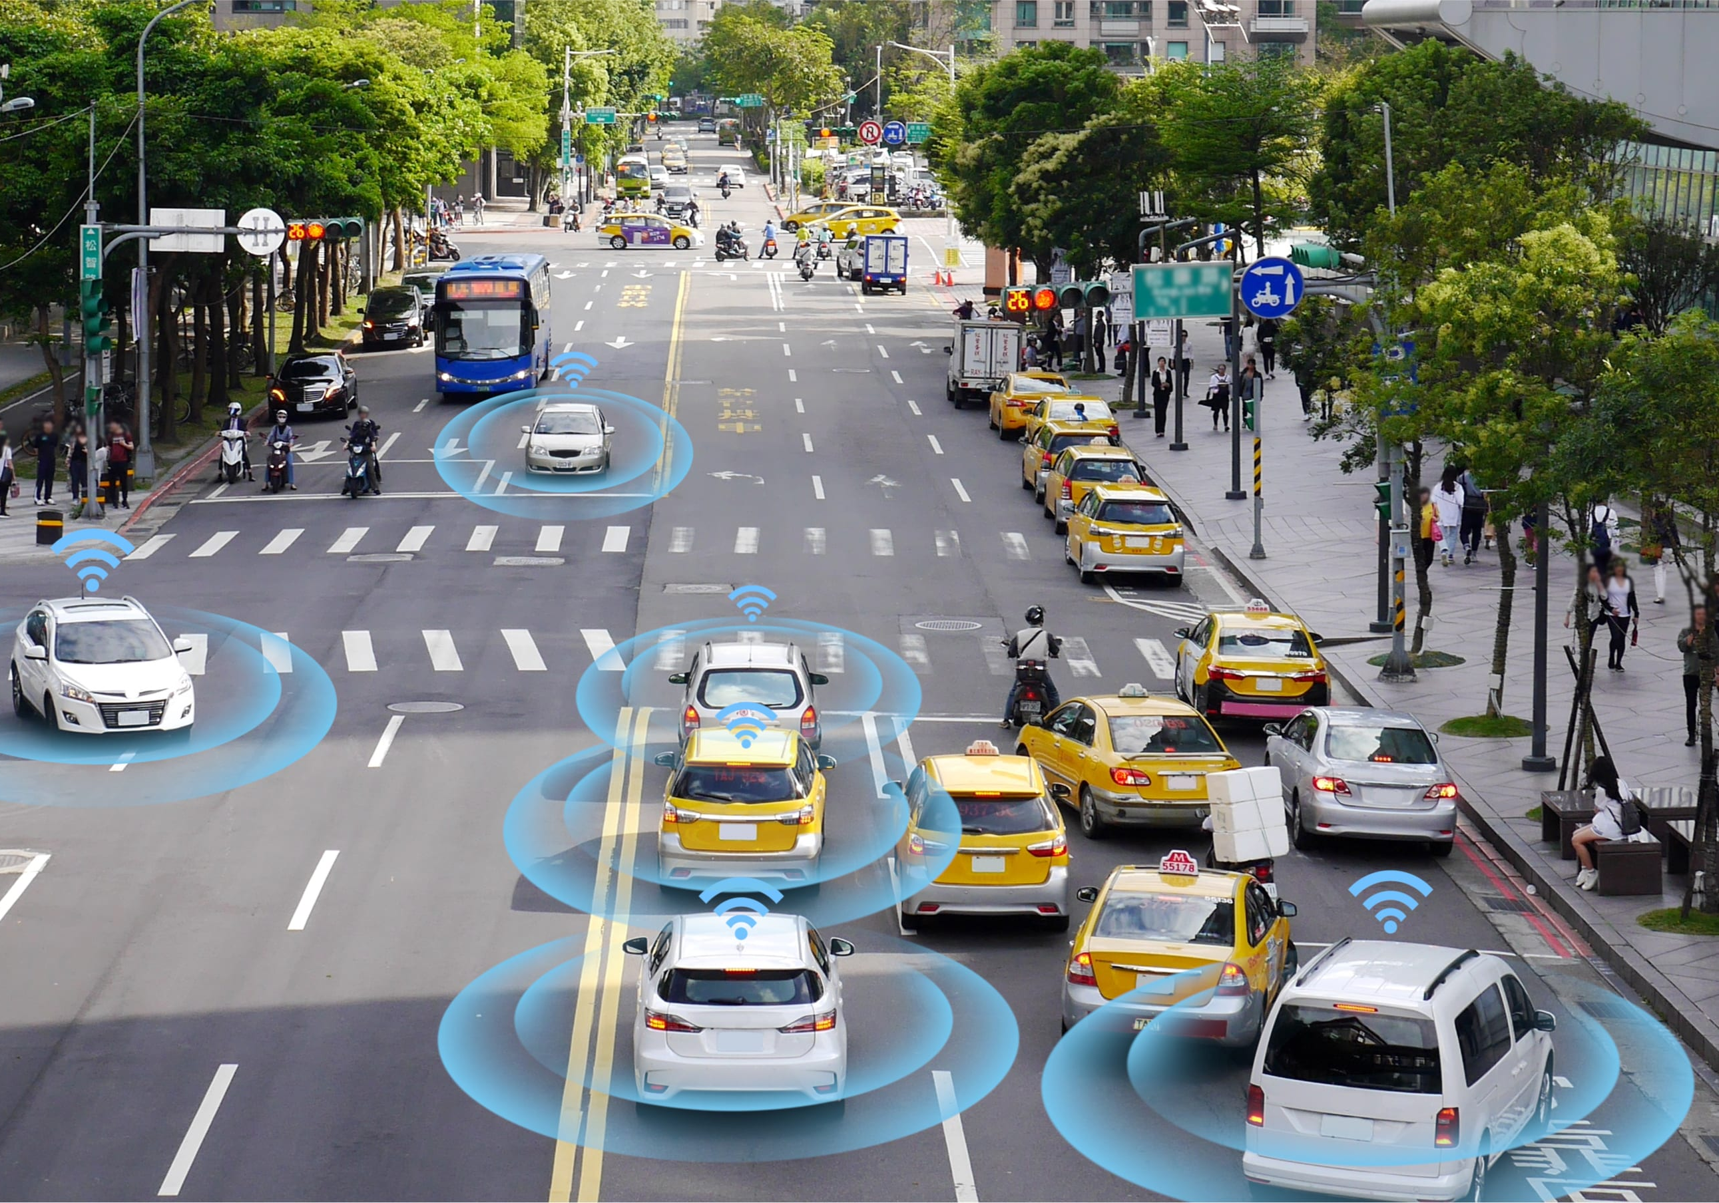
Ventajas y Desventajas
Entre las ventajas que podemos encontrar al incorporar este modelo a los sistemas automovilísticos son los siguientes:
• Aprendizaje a partir de datos: Las redes neuronales, que son la base del paradigma conexionista, pueden aprender de grandes volúmenes de datos.
• Detección de patrones complejos: Las redes neuronales son muy eficaces para detectar patrones complejos en grandes cantidades de datos, lo que es crucial en la conducción autónoma para interpretar señales de tráfico, peatones, otros vehículos y condiciones de carretera.
• Resiliencia ante errores: El modelo conexionista puede ser más robusto a ciertos tipos de errores debido a su naturaleza distribuida y la capacidad de adaptarse a variaciones o imprecisiones en los datos.
Las siguientes desventajas también pueden ser encontradas en este sistema:
• Dependencia de grandes cantidades de datos: El entrenamiento de redes neuronales efectivas requiere enormes cantidades de datos etiquetados de alta calidad.
• Consumo computacional: Las redes neuronales profundas requieren una gran capacidad computacional para su entrenamiento y ejecución.
• Limitación en situaciones no previstas: Pueden tener dificultades con situaciones extremadamente inusuales o poco comunes que no fueron bien representadas durante el entrenamiento.

Slide 13
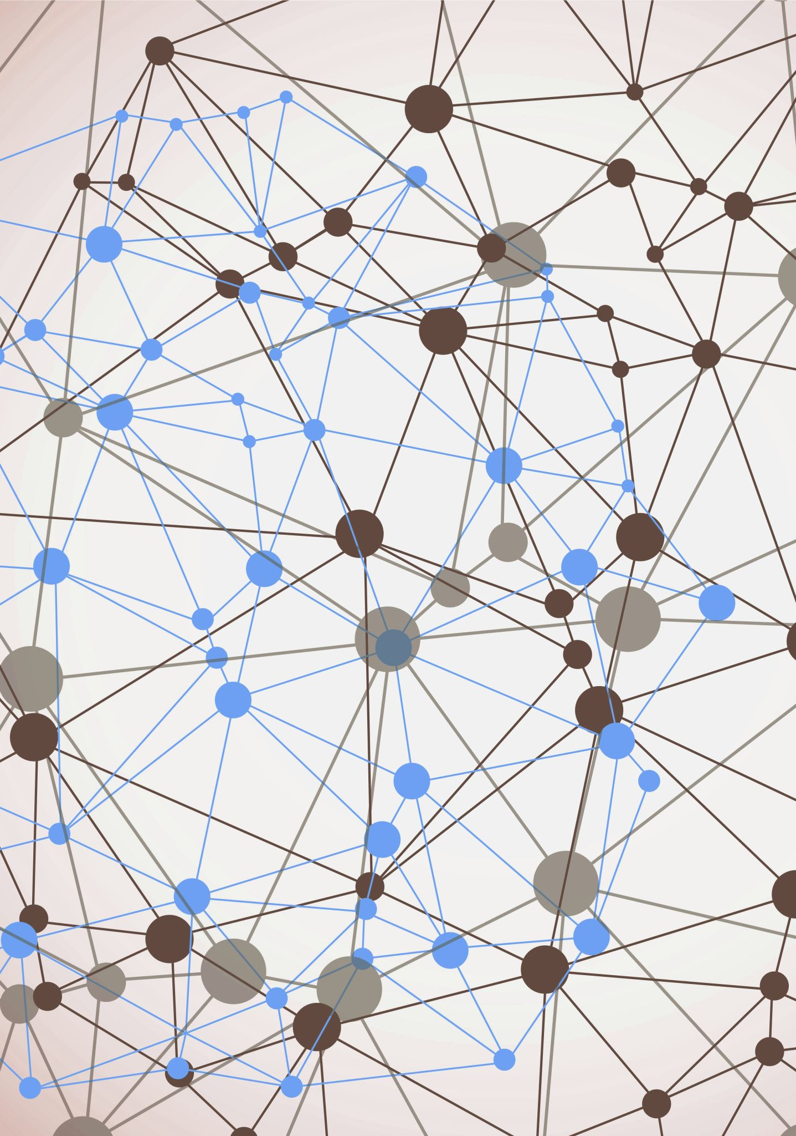
Aprendizaje Automático

Slide 14

El aprendizaje automático no es Inteligencia Artificial (IA) en sí mismo y es mucho más que automatizar un montón de tareas simples. Es una rama específica dedicada a ayudar a las computadoras a aprender de los humanos y cómo interactuar con nosotros de una manera similar a la de los humanos.

Slide 15
Adquisición de datos
La adquisición de datos es el primer paso en el proceso de aprendizaje automático. Se refiere al acto de reunir y recopilar información relevante de diversas fuentes, tanto internas como externas. Por ejemplo, la empresa tiene posibilidad de capturar las transacciones de los clientes, el tráfico del sitio web o las lecturas de los sensores. Por otro lado, los externos incluyen los conjuntos de bases disponibles públicamente, reseñas de redes sociales (con consentimiento) o información comprada a proveedores externos.

Slide 16

Tipos de datos
Datos estructurados
Como puede deducirse, estos tienen un formato fijo y se almacenan y analizan fácilmente en bases de datos. Por ejemplo, registros de clientes con información como nombres, direcciones e historial de pagos. Es un tipo ideal para tareas de ML por su facilidad de uso.
Datos no estructurados
Carece de un formato predefinido, como documentos de texto, imágenes, videos y publicaciones en redes sociales. Deben procesarse adicionalmente para extraer características significativas para el modelo. El proceso es similar al resumen de un texto.

Slide 17
Desafíos comunes en la adquisición de datos
Desafíos comunes en la adquisición de datos:
• Volumen: Es una tarea ardua el gestionar volúmenes de datos necesarios para el aprendizaje automático. Además, este conjunto de datos necesita importantes capacidades de almacenamiento y procesamiento.
• Variedad: Es complicado tratar de integrar variedad de formas de datos, como son los estructurados y no estructurados. Además, es difícil reunir diferentes fuentes de datos para crear un conjunto coherente.
• Veracidad: Se refiere a la fiabilidad y la calidad de nuestra información. Existe el riesgo de un rendimiento deficiente del modelo debido a datos inexactos, incompletos o ruidosos.

Slide 18

Preprocesamiento de datos
El preprocesamiento de datos es el proceso de transformar los datos brutos en una forma que pueda ser utilizada por un algoritmo de aprendizaje automático. El objetivo del preprocesamiento es hacer que los datos estén lo más cerca posible de estar listos para su uso, conservando al mismo tiempo la mayor cantidad de información posible.

Slide 19
Pasos
Limpieza de los datos: Este paso elimina cualquier dato que sea incorrecto, incompleto o irrelevante.
Transformación de los datos: Este paso transforma los datos en una forma más adecuada para el algoritmo de aprendizaje automático.
Reducción de datos: Este paso reduce la cantidad de datos seleccionando sólo las características más relevantes.
Discretización de los datos: Este paso convierte los datos en una forma más adecuada para el algoritmo de aprendizaje automático.

Slide 20
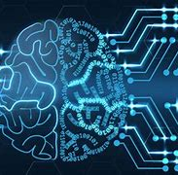
Entrenamiento de modelo
El proceso de entrenamiento de un modelo de aprendizaje automático comienza con una serie de pasos clave que garantizan su eficacia. Estos incluyen la recopilación de datos y el ajuste de la calidad de los mismos. La calidad del conjunto de datos impacta directamente en el rendimiento del modelo. Sin un conjunto de datos limpio y relevante, el modelo podría no generalizar bien en situaciones del mundo real.

Slide 21
Pasos para un correcto entrenamiento del modelo
Recopilación de datos
Selección de algoritmo adecuado a las necesidades
Ajuste de hiperparámetros
Técnicas de optimización

Slide 22

Evaluación del modelo
La evaluación de modelos de aprendizaje automático es un proceso destinado a determinar la calidad y eficacia de los modelos desarrollados para diversas tareas predictivas o descriptivas.
Se basa en el uso de métricas y técnicas específicas para medir el rendimiento del modelo con datos nuevos, en particular datos que no ha visto durante su entrenamiento.
El objetivo principal es garantizar que el modelo funciona satisfactoriamente en condiciones reales y que es capaz de generalizar correctamente más allá de los datos de entrenamiento.

Slide 23
Principales objetivos de la evaluación de modelos
Medición del rendimiento
Comprobación de la generalización
Detectar el sobre-aprendizaje e infra-aprendizaje
Comparar modelos
Ajuste de hiperparámetros
Garantía de solidez y estabilidad
Identificar los prejuicios
Garantizar interpretabilidad
Validación de hipótesis

Slide 24
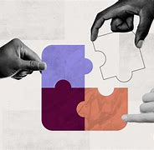
Implementación del modelo
Los pasos básicos para crear un plan de implementación de ML se describen en cinco:
Establecer una visión
Definir los requisitos de datos
Establecer roles y responsabilidades
Configurar un proceso de gestión de cambios
Establecer seguimiento y revalidación

Slide 25
Similitudes y diferencias entre el modelo cognitivo y el aprendizaje automático
Aspecto | Modelo Cognitivo | Aprendizaje Automático | Similitudes/Diferencias
Definición | Explica cómo los humanos procesan información. | Proceso en el que las máquinas aprenden patrones a partir de datos. | Ambos buscan modelar el aprendizaje, pero en distintos sistemas (humano/máquina).
Entrada de datos | Percepción sensorial (vista, oído, etc.). | Datos estructurados y no estructurados. | En ambos casos se requiere una fuente de información para aprender.
Procesamiento | Atención, memoria, y razonamiento. | Algoritmos y modelos matemáticos. | El cerebro usa mecanismos biológicos, mientras que las máquinas usan cálculos matemáticos.
Almacenamiento | Memoria de corto y largo plazo. | Bases de datos y almacenamiento en caché. | Ambos sistemas requieren almacenamiento para usar información aprendida en el futuro.
Generalización | Aplicar conocimiento s previos a nuevas situaciones. | Predicción en datos no vistos previamente. | Ambos buscan extrapolar patrones aprendidos a nuevos contextos.

Slide 26
Aspecto | Modelo Cognitivo | Aprendizaje Automático | Similitudes/Diferencias
Adaptación | Aprendizaje a partir de nuevas experiencias. | Ajuste del modelo basado en nuevos datos. | Ambos mejoran con experiencia, aunque en el cerebro es más flexible.
Errores y Corrección | Retroalimentación y aprendizaje por ensayo y error. | Optimización del modelo con técnicas como backpropagation. | Ambos tienen mecanismos de ajuste, aunque los humanos pueden aprender sin retroalimentación explícita.
Decisión | Basada en lógica, emociones y contexto. | Basada en cálculos probabilísticos. | Las decisiones humanas son más subjetivas, mientras que las máquinas siguen patrones matemáticos.
Capacidad de explicación | Justificación subjetiva del conocimiento. | Interpretabilidad de modelos (ej. árboles de decisión, SHAP). | En humanos es más abstracta, en máquinas depende del modelo.

Slide 27
referencias
Torres, B. (2019, 24 julio). ¿Qué es el aprendizaje automático y cómo funciona? - UNAM Global. UNAM Global - de la Comunidad Para la Comunidad. https://unamglobal.unam.mx/global_revista/que-es-el aprendizaje-automatico-y-como-funciona/
Guerrero, B. (2024, 25 octubre). La adquisición de datos en el aprendizaje automático. Emeritus Latam. https://latam.emeritus.org/blogs/la-adquisicion-de-datos-en el-aprendizaje-automatico/
Arabella. (2023, 25 septiembre). Preprocesamiento de datos. TechEdu. https://techlib.net/techedu/preprocesamiento-de datos/
adviesbedrijven.nl. (2024, 19 diciembre). ¿Cómo se entrena un modelo de aprendizaje automático? https://vivomundo.es/como-se-entrena-un-modelo-de aprendizaje-automatico/
Técnicas de evaluación de modelos de aprendizaje automático. (s. f.). https://es.innovatiana.com/post/how-to-evaluate-ai-models
IT Digital Media Group. (2021, 29 julio). 5 pasos para la implementación del aprendizaje automático. Gestión de Información | Discover The New. https://discoverthenew.ituser.es/predictive-analytics/2021/07/5-pasos-para-la-implementacion-del-aprendizaje-automatico

